Slide 1

Case Ifood
Campanha Marketing

Slide 2

Problema de negócio
O time de marketing sentiu a necessidade de mapear como estava a aceitação dos clientes diante das campanhas criadas e segmentar melhor o perfil para ter mais assertividade na comunicação para auxiliar na criação de futuras campanhas.
Desta forma optamos por realizar uma análise descritiva.

Slide 3
Análise Descritiva

Slide 4
Processo da Análise
Fizemos essa análise com base em 2205 registros de clientes variados.
Optamos por analisar a tendência comportamental dos clientes com base em seus registros: salário, estado civil, escolaridade, quantidade de filhos, e gastos com relação à campanha.
Os dados que trabalhamos:
Perfis de clientes
Sucessos/Fracassos da campanha

Slide 5
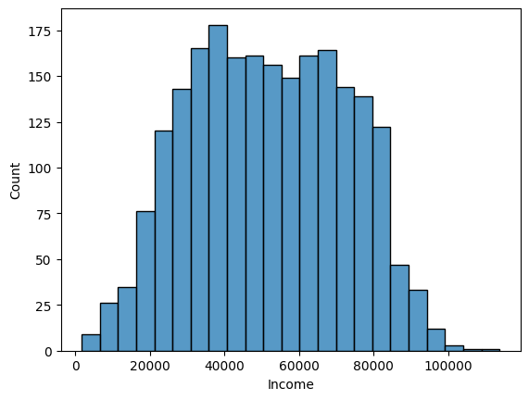
Perfis de Clientes (distribuição de salários)
Nossos clientes possuem uma diversidade salarial variada, onde o maior salário é de 113K e o menor de 1.7k.
A média de salário é de 51K, temos clientes que ganham bem e outros que não ganham tão bem.

Slide 6
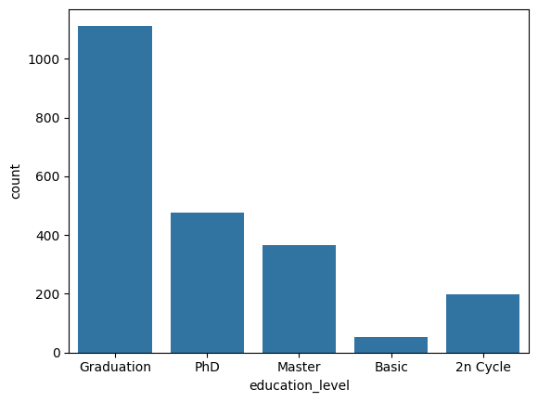
Perfis de Clientes (nível de escolaridade)
89% dos nossos clientes possuem graduação completa ou acima disso, 9% estão acima do básico e 2% possuem escolaridade básica.
É possível afirmar que temos clientes com alto nível de escolaridade.

Slide 7
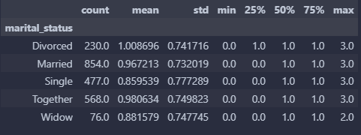
2. Estado Civil x Número de filhos
Diante das análises posteriores, surgiu a necessidade de entender se há relação entre estado civil e número de filhos.
Não conseguimos afirmar essa relação, pois a média e média de filhos para casados e solteiros estão bem próximas.
“Married” possui média 0,9672 e mediana 1.0;
“Single” possui média 0,8595 e mediana de 1.0

Slide 8


3. Gastos x Número de filhos
Seria possível afirmar que pessoas que possuem mais filhos, tem mais gasto em nossa plataforma?
Em nossa análise identificamos que é o inverso, pessoas que possuem menos filhos ou nenhum, tendem a gastar mais, veja esse exemplo:
O gasto médio de uma pessoa que tem três filhos é de $237 enquanto o gasto médio de uma pessoa sem filhos é de $1K.
Qtde de filhos | Média de gastos
0 | $1041.21
1 | $434.53
2 | $221.57
3 | $237.38

Slide 9
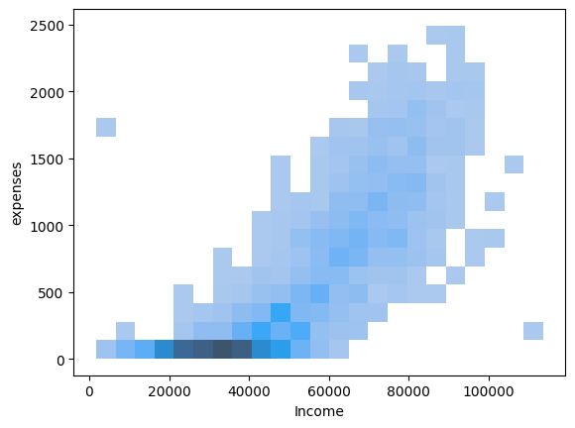
4. Salários x Gastos
Encontramos uma correlação positiva para clientes que possuem salários maiores com relação à gastos maiores.
Para confirmar essa hipótese utilizei a correlação de pearson que foi de 82,30%, apesar de ter uma variação em nossos dados, é positiva moderada.

Slide 10
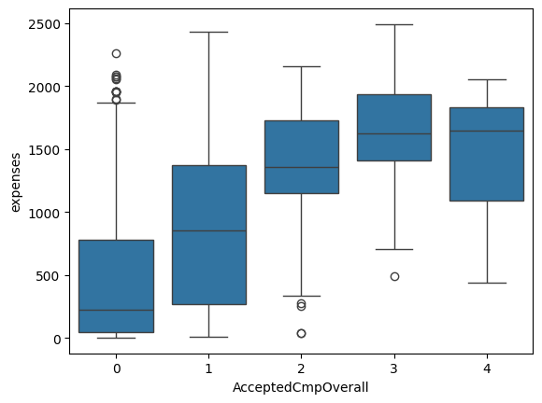
5. Aceitação geral da campanha x gastos
Para entendermos que a campanha geral teve algum impacto com relação aos nossos clientes, houve uma relação moderada positiva em que clientes com maior aceitação geral de campanha, tiveram um leve aumento em seus gastos.

Slide 11
Preparação dos dados

Slide 12
Pré-processamento
Em breve análise das primeiras linhas da base, identifiquei alguns pontos de tratamentos para que não comprometesse nossa análise, foram:
Missing: Havia muitos nulos nas colunas de variáveis categóricas que são 'education_Basic';'marital_Widow','education_2n Cycle', 'marital_Divorced','education_Master', 'education_PhD', 'marital_Single', 'marital_Together', 'marital_Married', 'education_Graduation'.
Porém ao analisar, verifiquei que essas colunas se tratava de uma escolha única, ou seja, se o cliente é ‘marital_married’ e selecionará este campo, não há como ele ter outro estado civil, dessa maneira, optei por transformar essas colunas em tipo ‘booleanas’ onde 0 - não e 1 - sim, bem como se ele tiver nível de escolaridade ‘education_Master’ não haverá como se outro nível.
Identifiquei a coluna ‘Unnamed: 0’ que estava acusado valores missing para nosso dataset, verifiquei se ela tinha algum dado que fosse relevante para a nossa análise e optei por assim dropar (excluir) ela da base.
Identificação de variáveis: 95% da nossa base são variáveis numéricas enquanto 5% são variáveis categóricas.

Slide 13
Insights

Slide 14
Sugestões de melhorias
Direcionar campanhas para o segmento que há mais gastos, oferecendo promoções exclusivas para aumentar significativamente o ticket médio e fidelizar o cliente conosco.
Adicionar benefícios como frete grátis e cupom de descontos para os clientes que possuem mais frequência, e também para clientes com menos frequência, focando principalmente em conveniências, rapidez e qualidade.
Pensando ainda em nossa base ativa de clientes, podemos traçar uma criação de programa de fidelidade e benefícios especial para os estados civis mais ativos conosco, aproveitando que nossa relação está moderadamente positiva entre aceitação de campanha e gastos.
É possível implementar esses insights estratégicos para não apenas melhorar a eficácia das campanhas, mas também para fortalecer os laços com nossos clientes, oferecendo experiências mais relevantes e personalizadas para diversificarmos ainda mais nossa base.

Slide 15
Obrigada!

